Slide 1
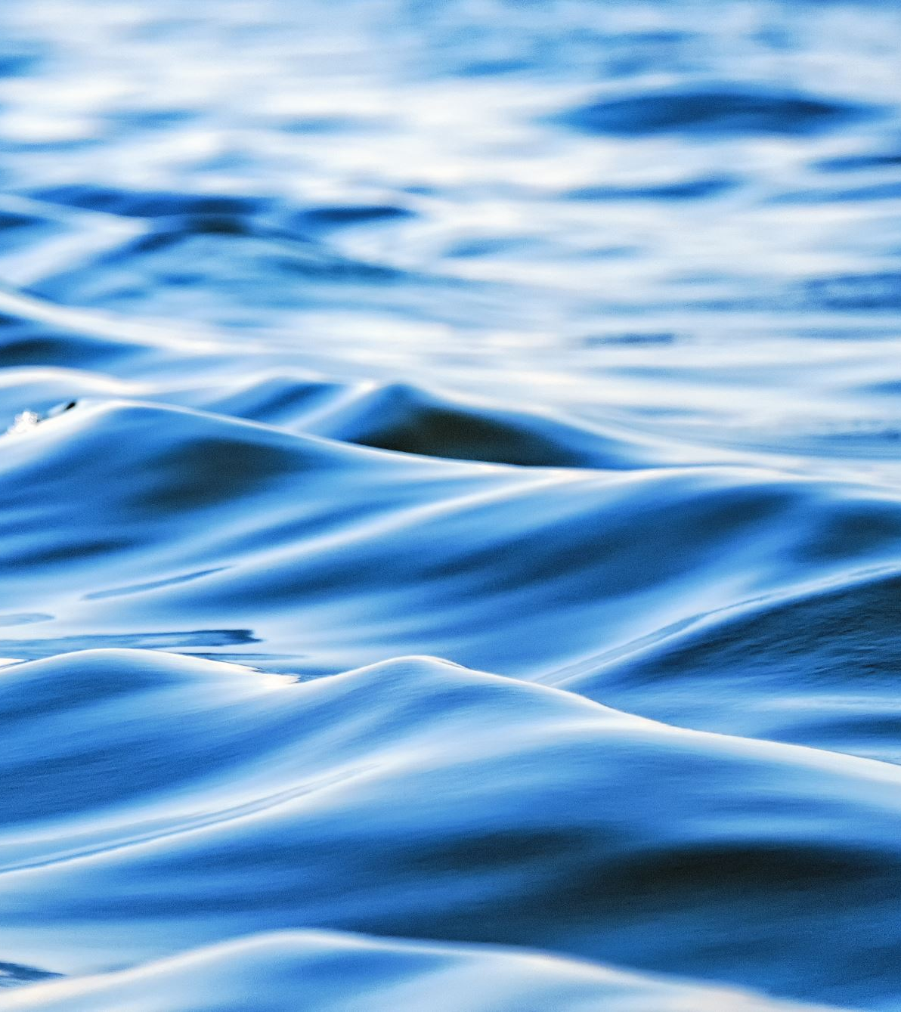
Prezentacja pt. ,,Woda źródłem życia”

Slide 2
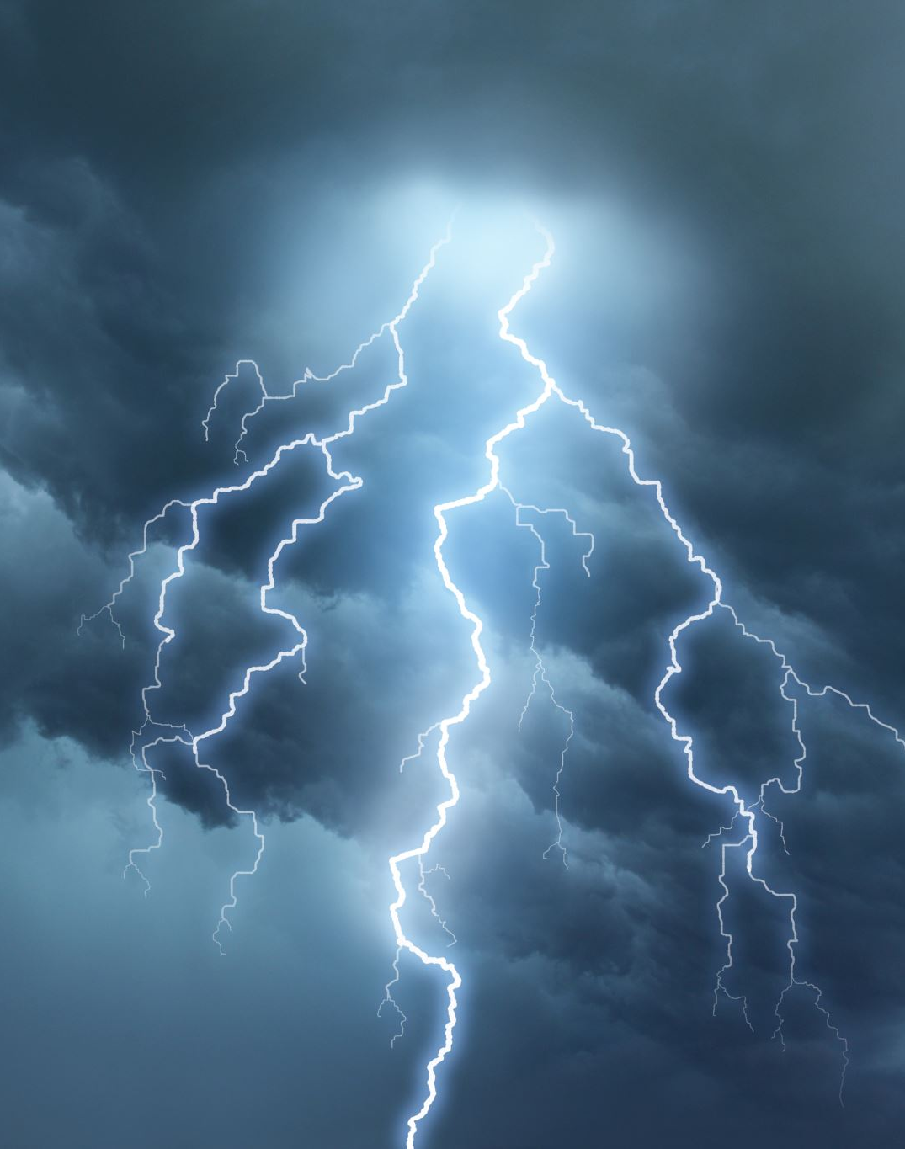
Woda w kulturze
W kulturze europejskiej woda jest ukazywana jako jeden z żywiołów obok ognia, powietrza i ziemi.
W Chinach zaś, obok ognia, drewna, metalu oraz ziemi. W Japonii są to: ziemia, ogień , powietrze oraz piorun.

Slide 3
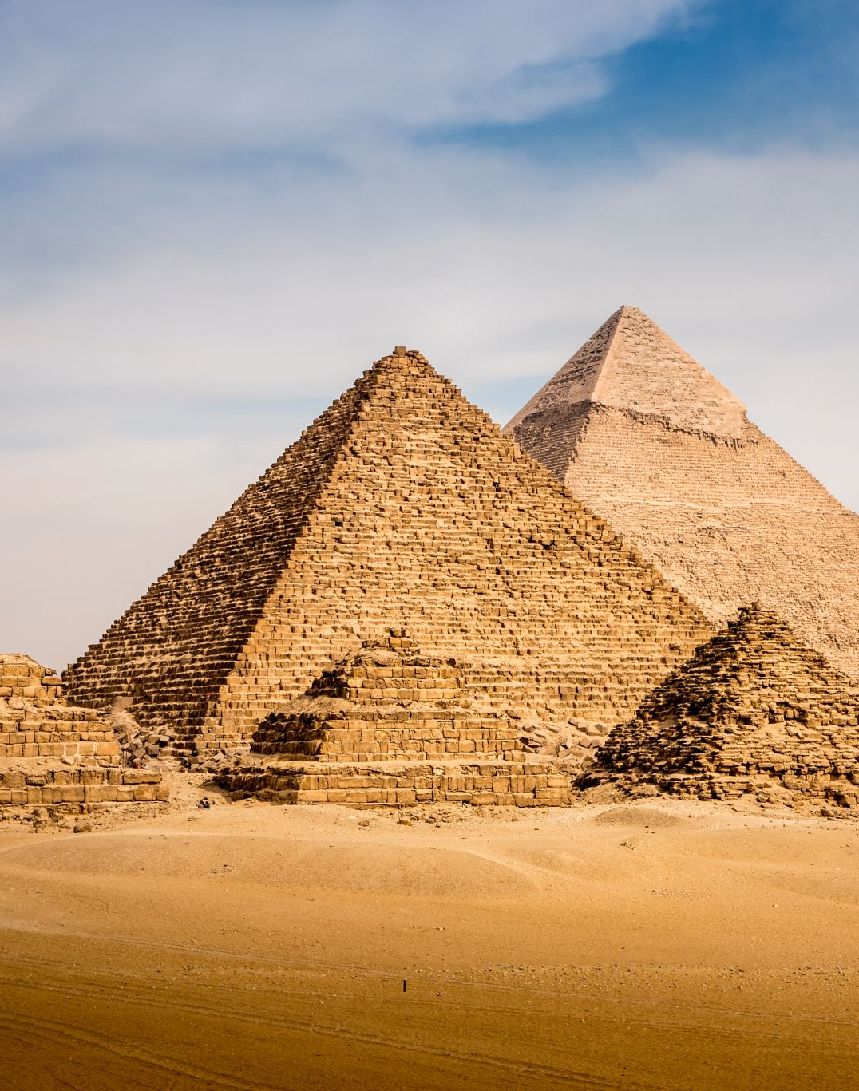
Woda w rozwoju cywilizacji
Nad wielkimi rzekami rozwijały się cywilizacje. np. Egipt nad Nilem, czy Mezopotamia nad Eufratem i Tygrysem.

Slide 4
Woda w rolnictwie
W tej dziedzinie jest ona potrzebna do nawadniania upraw i zapobieganiu wyschnięciu podczas suszy.

Slide 5
Woda w gospodarce
Dzięki transportowi wodnemu, dziś w Europie mamy, np. wiele przypraw czy kawę.
Jest to jeden z ważniejszych środków transportu śródlądowego.
Dzięki niej, wiele osób ma miejsce pracy m.in. w nadmorskich hotelach czy portach.

Slide 6
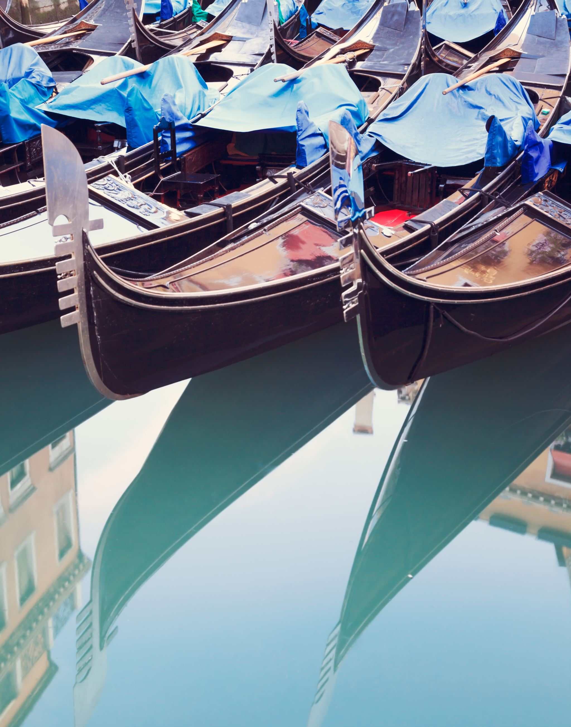
Woda w turystyce
Wenecja- znana również jako miasto na wyspach przyciąga wiele turystów do tego miejsca.
Lazurowe wybrzeże we Francji to najbardziej atrakcyjna pod względem wyglądu część Morza Śródziemnego. To miejsce odwiedza bardzo dużo ludzi.

Slide 7
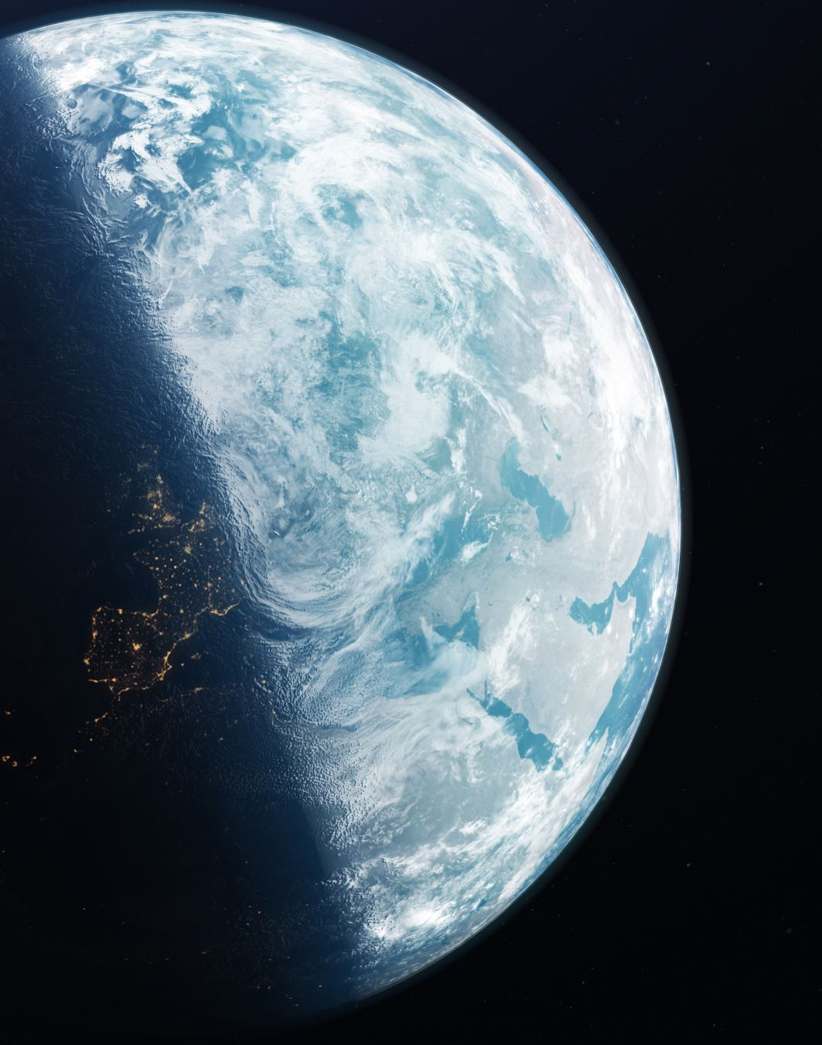
Woda w ukształtowaniu powierzchni Ziemii
Aż 71% powierzchni naszej planety pokrywa woda!
Co ciekawe, na półkuli południowej przewaga oceanów nad lądami jest jeszcze większa niż średnio dla całej planety.

Slide 8
Woda a wygląd brzegu
Roztopienie się lodowców przyczyniłoby się do podniesienia poziomu wody o 66 metrów, a miasta takie jak Londyn czy Nowy Jork zostałyby zalane.

Slide 9
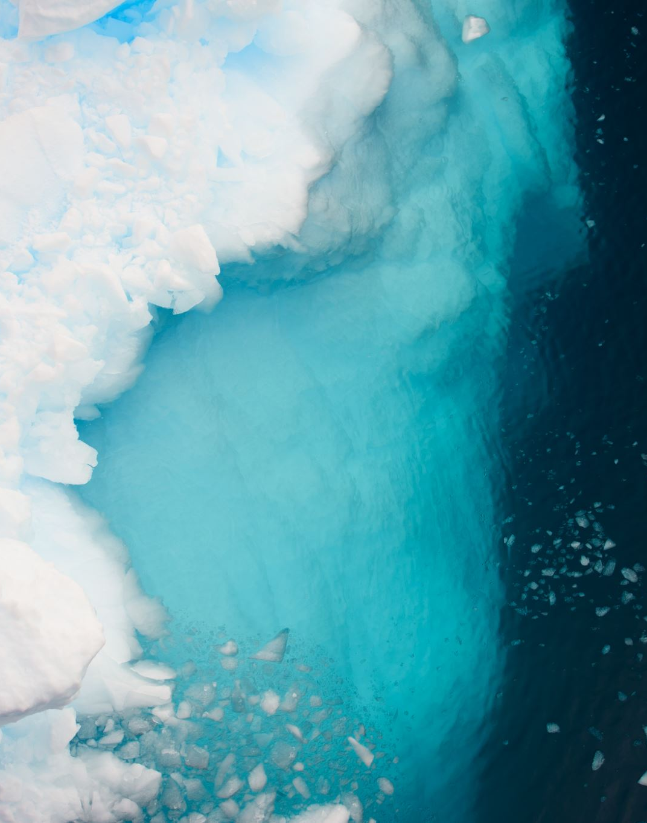
Podział wód
Słone, np.: oceany, morza, lodowce morskie- aż 96% wód
Słodkie, np.: rzeki, jeziora- 2% wód

Slide 10
Wody graniczne
Wody, którymi przebiega granica państwa, lub wody w tych miejscach, w których są one przecięte granicą państwa.
Przykładem jest Ren, który ustala część granicy między Francją i Niemcami.

Slide 11
Dziękuję za uwagę
Źródła:
Transport wodny - Geografia - na6.pl Wody powierzchniowe i podziemne w Polsce - Zintegrowana Platforma Edukacyjna (zpe.gov.pl) Ren - rzeka w Niemczech (puntomarinero.com)
Ukształtowanie powierzchni Ziemi | Geografia24.pl
Zalety i wady transportumorskiego. Kiedy się naniego zdecydować? (terramar.pl)
Autor: Maciej Modrakowski
Co by się stało, gdyby cały lód na Ziemi roztopiłby się w ciągu jednej nocy? (nauka.rocks)

